Slide 1
KOMУТАТИВНОСТ МНОЖЕЊА ОБРАДА

Slide 2
Присјетимо се!
120 + 45 = 165
45 + 120 =
165
Овдје се збир два броја није промијенио ако смо сабирцима замијенили мјеста.
КОМУТАТИВНОСТ САБИРАЊА

Slide 3
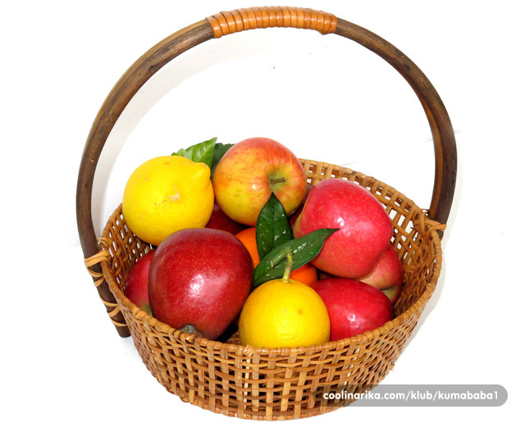
1. Вања и Тања су брале јабуке. Вања је набрала 4 корпе јабука. У свакој корпи је било по 6 јабука. Тања је набрала 6 корпи, а у свакој корпи је било по 4 јабуке. Колико је свака од њих убрала јабука?
Оне рачунају:
Вања: 4 · 6 = 6+6+6+6 = 24
Тања: 6 · 4= 4+4+4+4+4+4 = 24

Slide 4
.
Иако су рачунале на два различита начина, добиле су исте резултате.
Закључиле су да је:
4 · 6 = 6 · 4 = 24
и да се производ није промијенио када су чиниоцима замијениле мјеста.
Ово својство (особина) множења се назива ЗАМЈЕНА МЈЕСТА ЧИНИЛАЦА, односно КОМУТАТИВНОСТ МНОЖЕЊА.
а · б = б · а

Slide 5
2. Према датој слици састави задатак и израчунај!
● ● ● ● ● ● ● ● ● ● ● ● ● ● ●
● ● ● ● ● ● ● ● ● ● ● ● ● ● ●
5 · 3 = 15
3 · 5 = 15
Слиједи да је 5 · 3 = 3 · 5

Slide 6
3. Упиши број да би једнакост била тачна!
7
· 257
257 · 2 =
7 · 12 = 12 ·
20 · 9 = 9 ·
20
2
6 · 100 =
100 ·
6
18 · 8 = 8 ·
18
25 · 4 = 4 ·
25

Slide 7
Задаци за самосталан рад
У вашем уџбенику из математике, урадите задатке на 61. страни.

